Slide 1
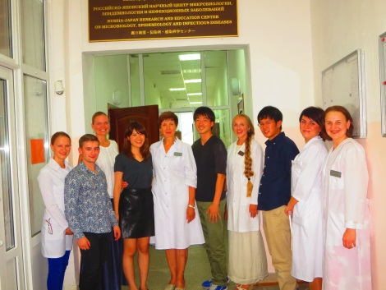
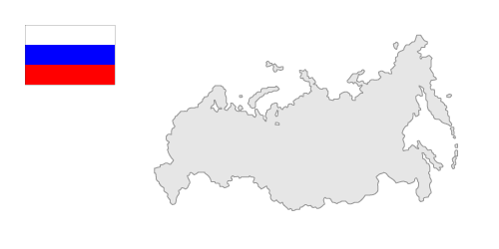

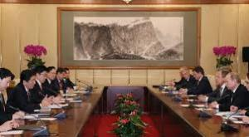


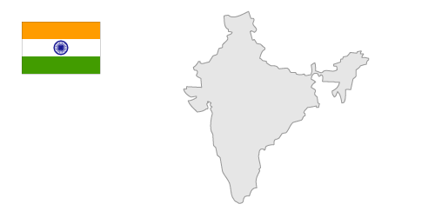
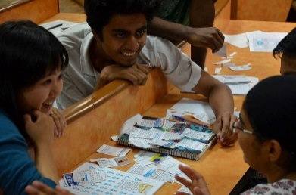

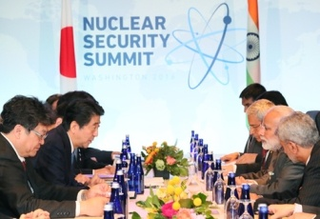
大学の世界展開力強化事業 －ロシア、インド等との大学間交流形成支援－
背景
平成２９年度予算額 ５．６億円（平成２８年度予算額 ２．２億円）
○ 安倍総理の「地球儀を俯瞰する外交」の中で、日露/日印間では、近年、首脳会談、外相会談等が頻繁に実施されており、その中で大学等の人的交流の拡大が安
倍総理から提案、合意されている。
・日露首脳会談(2016年5月6日)
安倍総理から、大学等の人的交流の抜本的拡大を含む、「ロシアの生活環境大国、産業・経済の革新のための協力プラン」（以下、協力プランと言う）が提示され、
プーチン大統領から高い評価と賛意。
・日露首脳会談（2016年12月15日-16日）
安倍首相から「協力プラン」の人的交流について、日露大学間交流の倍増を表明。両首脳立ち合いの下、日露大学協会に係る合意文書を交換。
・日印首脳会談(2015年12月12日)
短期交流等によりインドの若手人材を1万人受け入れることが安倍総理から提案され、合意文書「日印ヴィジョン2025」に記載。
・日印首脳会談(2016年11月11日)
両首脳の共同声明において、大学間連携等を通じて、教育分野での協力を更に強化する必要性が強調された。
概要
将来の日露・日印関係を見据え、両国間の連携強化に資する観点から、実学的な分野を中心に、経済的・社会的・文化的認識に根ざした、両国との間の架け橋となる人材やリーダーの育成を実施する教育連携プログラムを構築し、短期・長期の学生派遣と受入を組み合わせた大学間交流を拡充する。また、プログラムを通じて蓄積された知見や経験等を集約したプラットフォームを構築する。
＜地球儀を俯瞰した安倍外交の具現化＞
<長期交流>
ダブル・ディグリー
ジョイント・ディグリー
<短期交流> 1セメスター
単位取得型学生交流プログラム
<超短期交流> 1W～3W
異文化体験型学生交流プログラム
安倍総理とプーチン大統領の会談の様子
日露/日印大学間交流推進プラットフォーム
平成２９年度採択 交流推進プログラム：9件（ロシア7件、インド2件）
プラットフォーム構築プログラム：2件（ﾛｼｱ1件、ｲﾝﾄﾞ1件）
この他継続課題 9件（ロシア5件、インド4件）
期待される成果
安倍総理とモディ首相の会談の様子
○ 採択大学の増により、日露/日印の首脳間で安倍総理から提示した人的交流拡大の目標達成に資する。
○ 日露/日印間の大学間交流、人的交流の促進を通じて、首脳間で築かれた平和友好関係を強化するとともに、経済交流の促進など両国の安定と繁栄に寄与。
○ ロシア、インドの連携大学との教育プログラム構築・実施に伴う我が国大学のグローバルな展開力の強化。
○ 既存及び新規プログラムを構築・実施することで得た情報や経験を集約したプラットフォームを構築し、全国の国公私立大学と共有。

